Slide 1
Компаративна анализа на Key-Value NoSQL бази на податоци: Redis и Riak
Членови:
Мартин Митев 216040
Мила Велкова 211055
Марија Димитреиска 211117
Иван Пупиноски 223260

Slide 2
Вовед
Појава на NoSQL бази поради ограничувања на релациони бази на податоци.
Key-Value модел: еден од најосновните и најбрзите NoSQL типови.
Избрани технологии: Redis и Riak.
Цел: имплементација, моделирање и споредба на перформанси.

Slide 3
Методологија
Поделба на тим: по една база на тим.
Податочно множество: 5000 записи од IMDB/TMDB dataset.
Складирање на филмови во формат movie:ID со JSON вредност.

Slide 4
Имплементација - Redis
Docker контејнер, Redis Python клиент.
Key: movie:<ID>, Value: JSON.
Искористени структури: Set, Sorted Set.
Пример: genre:Action → {movie:123, movie:456, ...}.

Slide 5
Имплементација - Riak
Исто преку Docker.
Користени buckets: genre, actor, year, top_rated.
Нема вградени структури → агрегација со рачно управување со листи.

Slide 6
Типови прашалници
Едноставни: по жанр, актер, година.
Сложени: жанр + актер, жанр + година.
Агрегирани: top N филмови, броење.

Slide 7
Резултати
Redis е 2-4x побрз во сите категории.
Пр. [Genre: Action] → Redis: 1.12s vs Riak: 4.52s.
Redis користи оптимизирани команди (SINTER, ZREVRANGE), Riak прави манипулации на клиент.

Slide 8
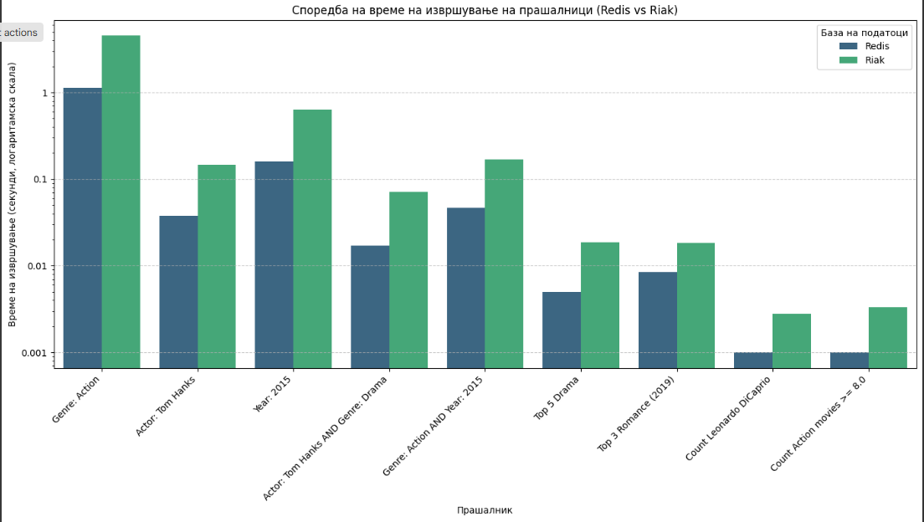
Споредба на време на извршување на прашалници (Redis vs Riak)

Slide 9
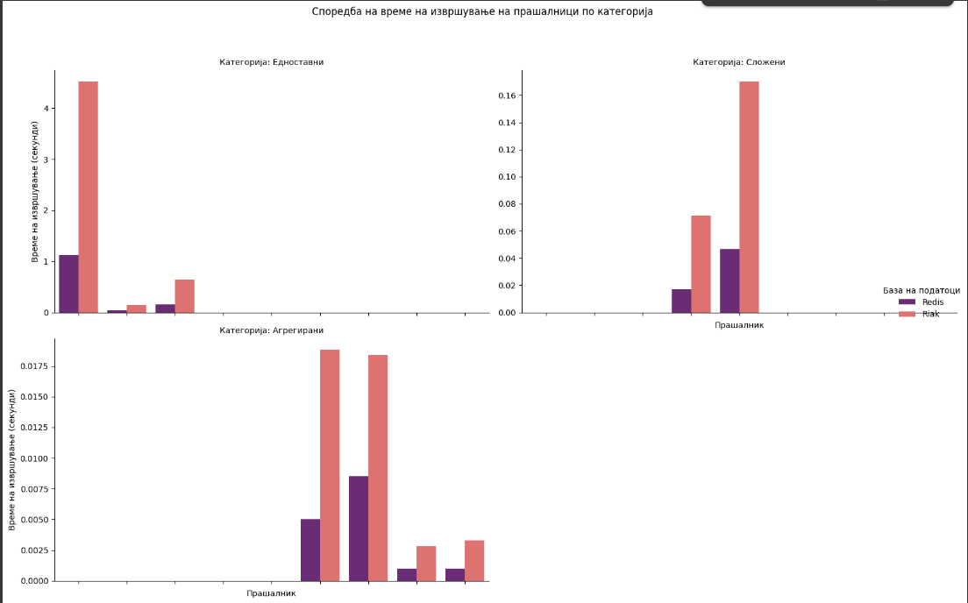
Споредба на време на извршување на прашалници по категорија

Slide 10
Заклучок
Redis: многу побрз благодарение на in-memory природа и структури.
Riak: погоден за дистрибуирани околини, но побавен поради рачна агрегација.
Идни подобрувања: Riak со Secondary Indexes, MapReduce, поголеми множества, други Key-Value бази.

Slide 11
Ви благодариме на вниманието!

